Slide 1


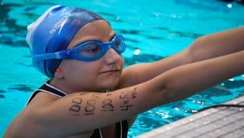

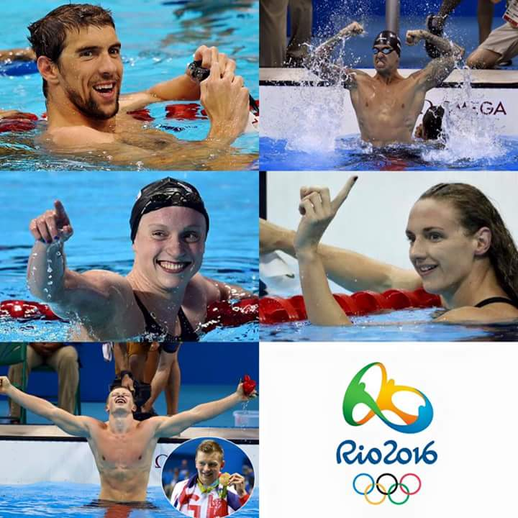
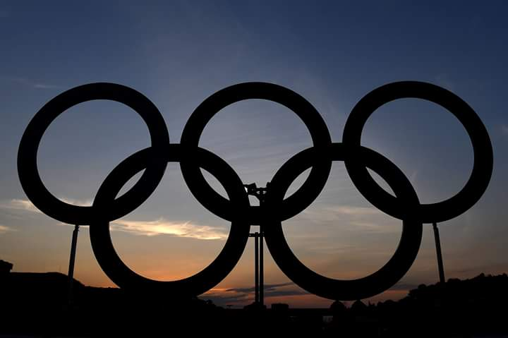
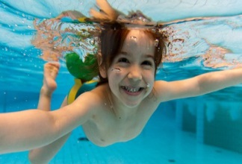
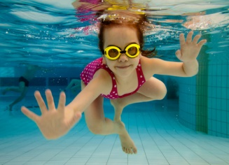
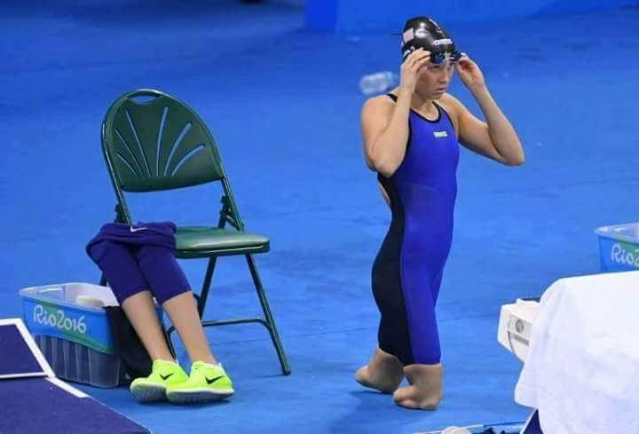
تطبيقات طرق تدريس الرياضات المائية
(المحاضرة الاولى)
د/ هيثم محمد أحمد حسنين
أستاذ مساعد بقسم نظريات وتطبيقات الرياضات المائية, كلية التربية الرياضية للبنين – جامعة بنها

Slide 2


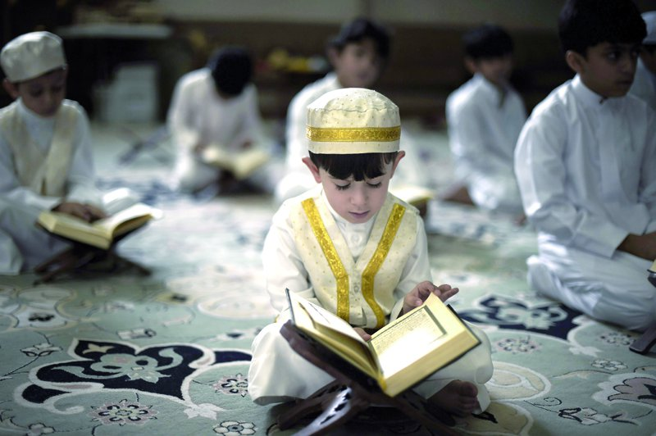


Slide 3


أود أن أعبر بخالص شكري وتقدير إلى أستاذتنا ومعلمينا فكان عطاؤهم غير محدود مما كان له أكبر الأثر على هذا العمل ، فتعجز الكلمات عن شكرهم ولا أملك إلا أن أبشرهم بحديث سيدنا محمد صل الله عليه وسلم “يحشر قوم من أمتي على منابر من النور، يمرون على الصراط كالبرق الخاطف، تخشع له الأبصار، ما هم بالأنبياء، وما هم بالصديقين، وما هم بالشهداء، إنهم قوم تقضى على أيديهم حوائج الناس”, فبارك الله فيهم وجزاهم عني خير الجزاء.

Slide 4









مقدمة عن التطبيقات التكنولوجية الحديثة

Slide 5
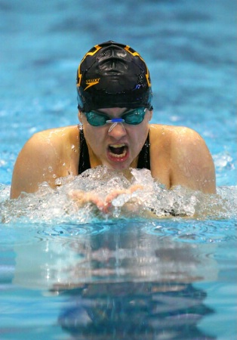
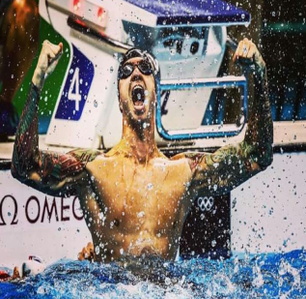
مقدمة
شهدت السنوات الماضية طفرة هائلة من المستحدثات التكنولوجية واستراتيجيات التدريس الحديثة المرتبطة بالتعليم والتدريب في مختلف المجالات وقد تأثر الباحث بذلك وقام بتطبيق الابحاث فى التطبيقات التكنولوجية الحديثة في مجال رياضة السباحة, وسيتم عرضها لاحقا
التقديم
التالي
الرئيسية
السابق
خروج

Slide 6

فنحن بحاجة في مجالنا لاستراتيجيات تعليم وتعلم تمدنا بآفاق تعليمية واسعة ومتنوعة ومتقدمة تساعد طلابناعلى إثراء معلوماتهم، وتنمية مهاراتهم العقلية المختلفة وتدريبهم على استمطار الافكار وهناك العديد من الاستراتيجيات التى تساعد على ذلك
التقديم
المحور الخامس
التالي
الرئيسية
السابق
خروج

Slide 7
ويعتبر توظيف مستحدثات تكنولوجيا التعليم في العملية التعليمية من الموضوعات المهمة والمعاصرة ، وقد أدرك الجميع أن مصير الأمم رهن إبداع أبنائها، ومدى تحديهم لمشكلات التغيير ومطالبه. وتحتل التربية الرياضية موقعاً بارزاً ضمن إطار النقلة المجتمعية ، كما أن التعليم أحد أهم الأركان التي شملتها رياح التغيير والتجديد .
التقديم
التالي
الرئيسية
السابق
خروج

Slide 8
ويمكن تحديد مراحل تطور هذا العلم فى ثلاث مراحل رئيسية هي: مرحلة التركيز على المواد التعليمية المنفصلة ومرحلة التركيز على العدد والآلات ومرحلة التركيز على الطرق والأساليب والاستراتيجيات , وهى تلك المرحلة التي يهتم بها الباحث لأنها تلك المرحلة التي اهتمت بتوظيف مستحدثات تكنولوجيا التعليم من حيث الأداء والتفاعل في التعليم .
التقديم
التالي
الرئيسية
السابق
خروج

Slide 9
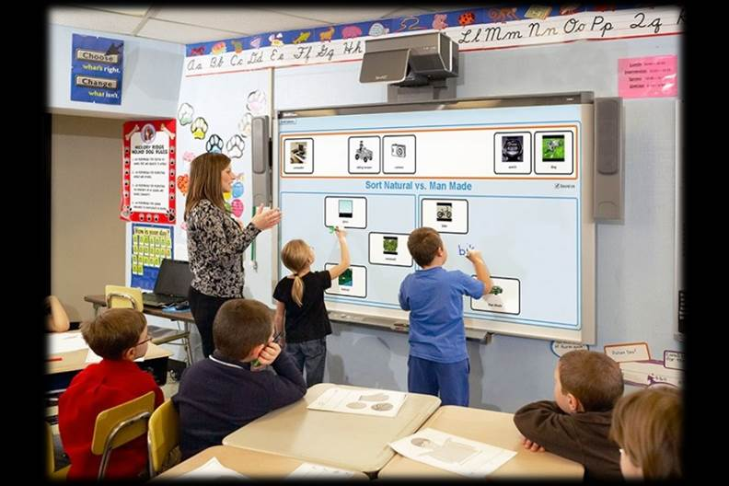
مستحدثات تكنولوجيا التعليم
التقديم
التالي
الرئيسية
السابق
خروج

Slide 10
مستحدثات تكنولوجيا التعليم
المحمول النقال
الفصول الافتراضية
السبورة الذكية
الفيديو التفاعلى
الكتب والمقرر الالكترونى
الخرائط الذهنية

Slide 11
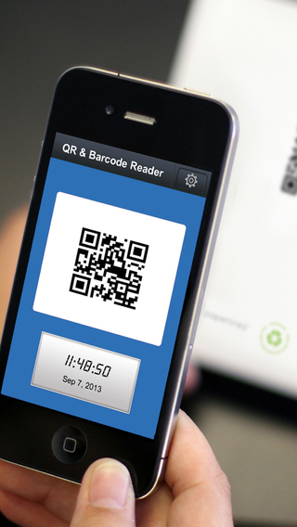

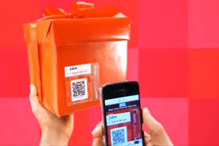
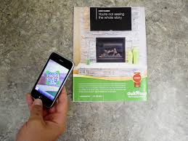
Qr CODE
من الأسباب التي دعت إلى ضرورة استخدام التعلم النقّال في
عمليات التعليم النمو المتزايد للأجهزة النقالة، وتعدد الخدمات التي تقدمها تلك الأجهزة والتي يمكن توظيفها في مجال التعليم. وهى تسهم في حل مشكلة محدودية التعليم وتساعد كافة فئات المجتمع على التعليم.
التعلم باستخدام الهاتف المحمول
Qr CODE كود الاستجابة السريع

Slide 12
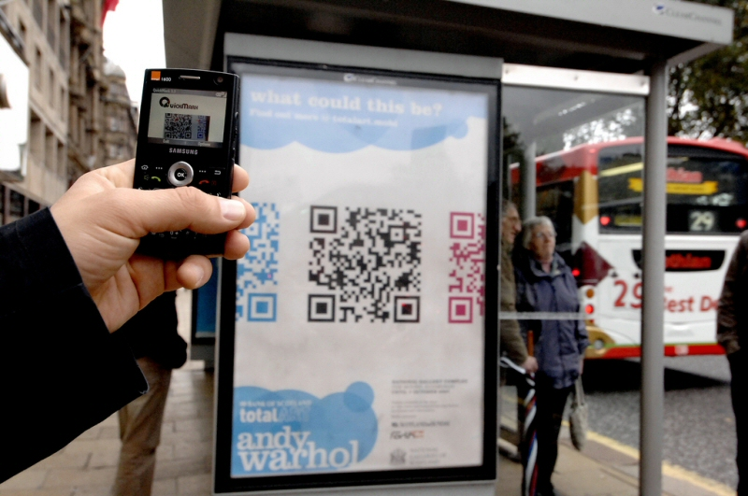

Slide 13
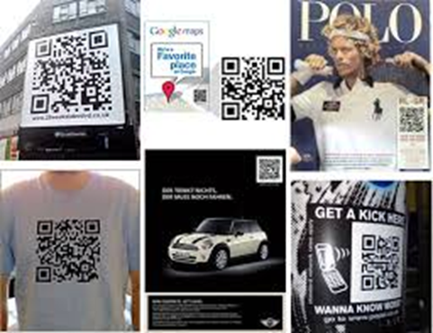
الكيو آر كود يستطيع تخزين العديد من المعلومات كالحروف بكل اللغات كالصينية أو العربية و اللغات المعقده.
يمكن قراءة الكيو آر كود باستعمال كاميرا الهاتف الجوال - الموبايل باستعمال بعض التطبيقات الموجوده فيه، أيضا عند قراءة بعض الأكواد سوف يحولنا إلى رابط أنترنيت مما يتيح لنا التوسع في استعماله.
هذا يعني أنه يمكننا إنتاج أكواد لعناوين الأنترنيت و المواقع، للإيميلات و العناوين الإلكترونية، للنصوص وللرسائل القصيرة.. فيمكنك على سبيل المثال أن تحول صورتك في الفايسبوك إلى صورة هذا الكود فيتعرف عليه الجميع بمجرد قراءته.
التقديم
التالي
الرئيسية
السابق
خروج

Slide 14




شكرا
Thank You
المادة العلمية على مسؤلية استاذ المقرر دون ادن مسؤولية على الجامعة والكليىة
مع تحياتى
دكتور
هيثم محمد أحمد حسنين
Hh_hhsh@yahoo.com
Thank You

